Slide 1


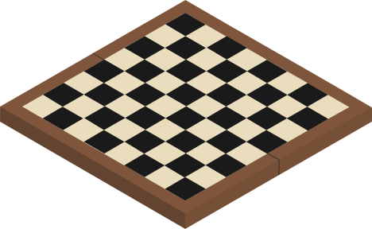
ХІД
КОНЕМ
Задача “хід конем” на мові програмування Prolog
Підготував
студент 3-го курсу
комп’ютерних наук
Тєлєгін Нікіта

Slide 2
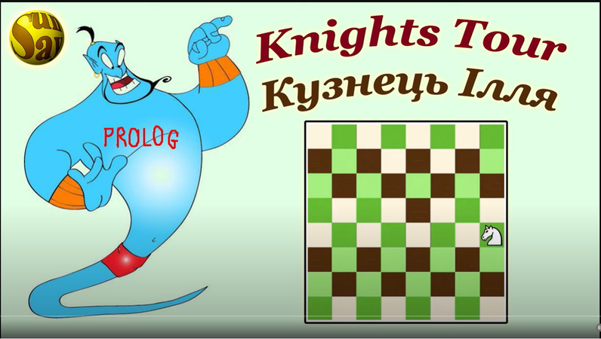


Особливості
попередніх відео
Розкрито особливості реалізації двома основними методами розв’язку
Порівняно реалізацію на Пролозі та на таких мовах, як Пайтон, Хаскель, Джава.
Протягом цієї презентації буде узагальнено досвід попередників, викладено теоретичну основу, порівняно реалізації на Пайтоні та Пролозі. Визначено переваги кожної з мов. Розібрано основні два методи реалізації, зробивши акцент на першому, на бектрекінг-алгоритмі

Slide 3
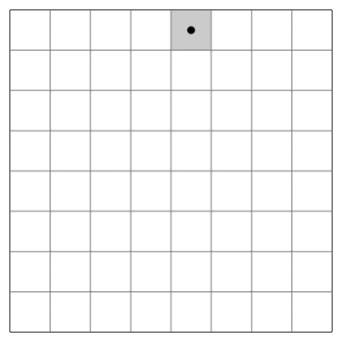
Задача “Хід конем”
Вступ
Задача про хід коня — задача про знаходження маршруту шахового коня, що проходить через усі поля шахівниці по одному разу.
Є дві різні постановки задачі - відкритий та закритий (за-
кінчений) шлях коня. В контексті сьогоднішньої презента-
ції буде розібрано відкритий!
НАША ЗАДАЧА ПОСТАВЛЕНА В УМОВАХ ДОШКИ N x M!

Slide 4
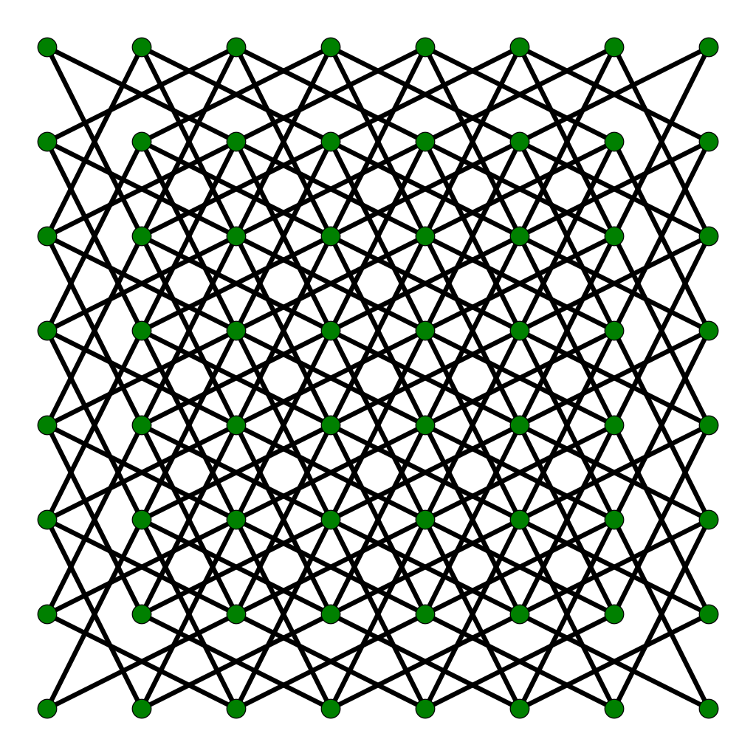
Теоретичне обґрунтування
У теорії графів граф ходів коня — граф, що зображує всі можливі ходи коня на шахівниці; кожна вершина відповідає клітинці дошки, а ребра — можливим ходам.
Для графа ходів коня на дошці розміру n×m число вершин дорівнює nm. Для дошки n×n число вершин дорівнює n2, а число ребер дорівнює 4(n−2)(n−1).

Slide 5
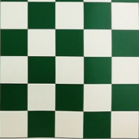
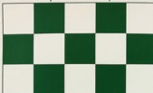
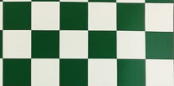
ДОШКА
Враховуючи, що дошка має нефіксований розмір, окремої уваги заслуговує обґрунтування можливості та неможливості пошуку рішення на окремих видах дощок.
Важливі кроки у цьому аналізі були зроблені не так давно, а роботи вчених, що обґрунтували їх - це роботи 20-го сторіччя!

Slide 6
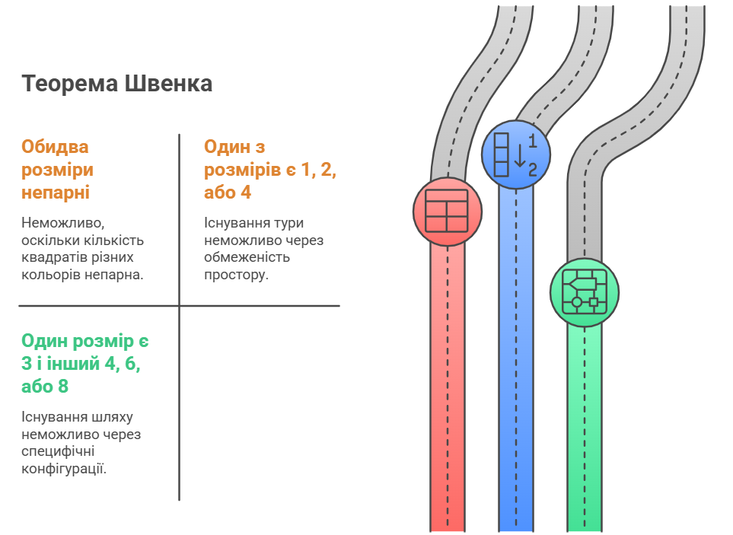
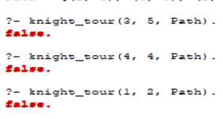
Теорема Швенка (1991)

Slide 7
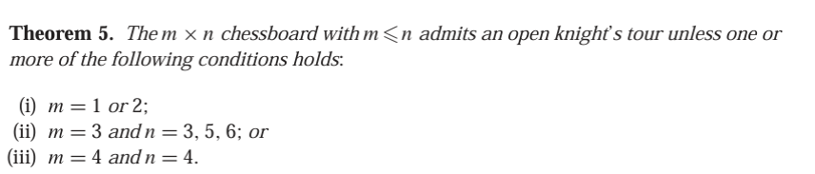
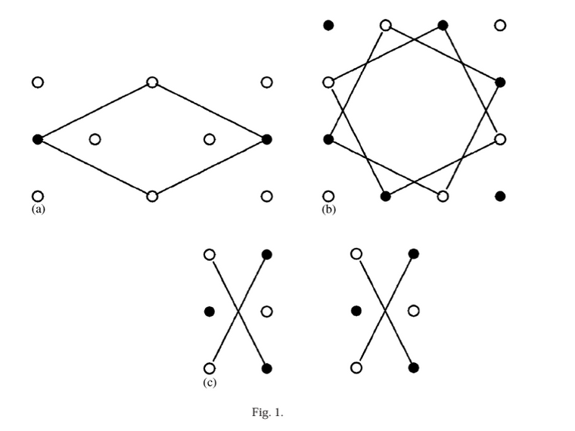

Slide 8
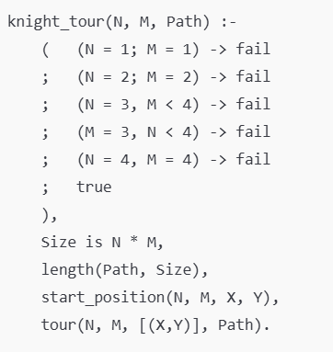
Розбір коду
Попереднє оголошення
Size is N * M
→ Обчислює загальну кількість клітинок на шахівниці.
length(Path, Size)
→ Встановлює довжину шляху рівною кількості клітинок (тобто, кожна клітинка має бути відвідана рівно один раз).
start_position(N, M, X, Y)
→ Визначає початкову позицію коня.
tour(N, M, [(X,Y)], Path)
→ Запускає рекурсивний пошук шляху, починаючи з початкової позиції.

Slide 9
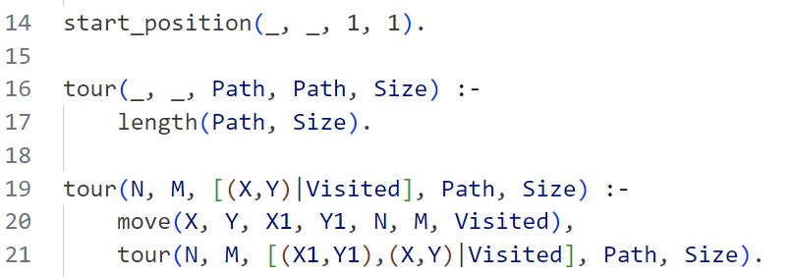
Розбір коду
Запуск алгоритму
Початкова позиція коня завжди (1,1), незалежно від розміру дошки.
Якщо список Path містить рівно Size клітинок, то це означає, що прохід завершено.
move/7 вибирає наступний можливий хід коня.
X, Y — поточна координата.
X1, Y1 — нова координата, куди кінь може стрибнути.
N, M — розмір шахівниці.
Visited — список уже відвіданих клітинок.
Якщо move/7 не знайде доступних ходів (усі сусідні клітинки вже зайняті або виходять за межі дошки), рекурсія провалиться (fail) і Prolog повернеться до попереднього виклику tour/5, шукаючи альтернативний шлях.

Slide 10
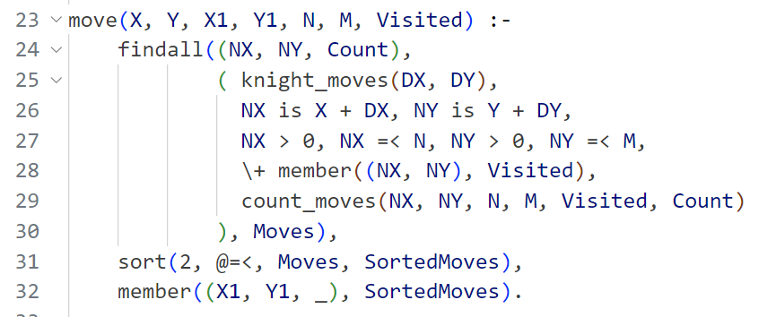
Розбір коду
Робота алгоритму
findall/3 збирає всі можливі ходи коня (В Moves зберігається список можливих ходів (NX, NY) та кількість Count наступних ходів із цієї позиції)
Перевіряємо, що хід у межах дошки та ще не відвіданий (NX та NY мають бути в межах дошки.
member/2 перевіряє, що ця клітинка ще не відвідана)
Використовуємо count_moves/6, щоб визначити, скільки ходів можна зробити після переходу в (NX, NY).
Сортуємо ходи за кількістю доступних варіантів (правило Варнсдорфа)
member/2 бере перший (найменш обмежений) хід.
Якщо move/7 не знайде доступних ходів (усі сусідні клітинки вже зайняті або виходять за межі дошки), рекурсія провалиться (fail) і Prolog повернеться до попереднього виклику tour/5, шукаючи альтернативний шлях.

Slide 11
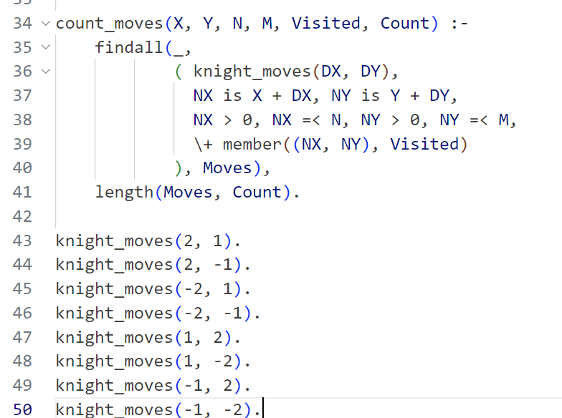
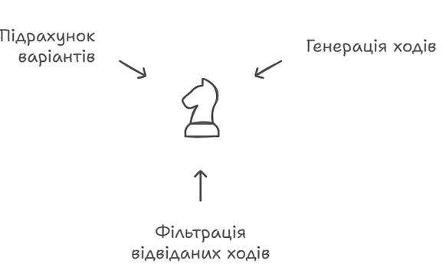
Розбір коду
Підрахунок ходів
Збираємо всі можливі ходи коня з точки (X, Y)
Використовуємо findall/3, щоб знайти всі (NX, NY), де кінь може рухатися далі.
2. Фільтруємо тільки ті ходи, які ще не були відвідані
Це допомагає уникнути зациклення.
3. Рахуємо кількість доступних варіантів
Це значення використовується в move/7, щоб віддати перевагу менш обмеженим ходам.

Slide 12
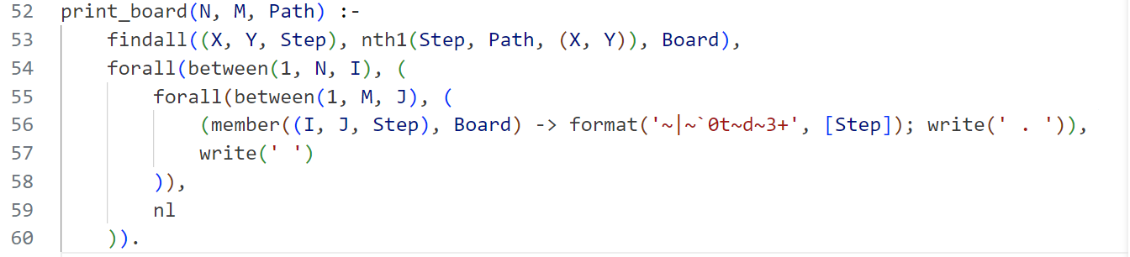
Візуалізація
результатів

Slide 13
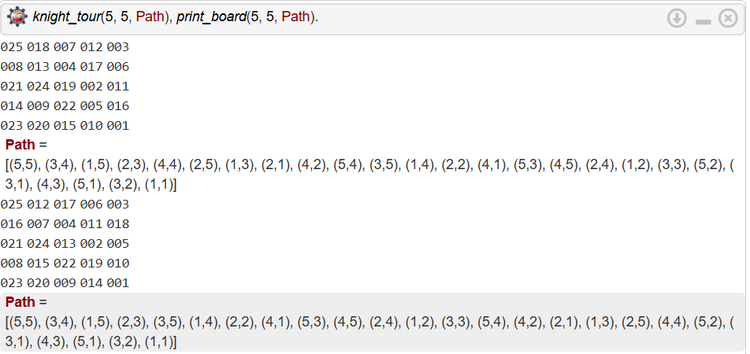
Візуалізація
результатів
Specific Objectives:

Slide 14

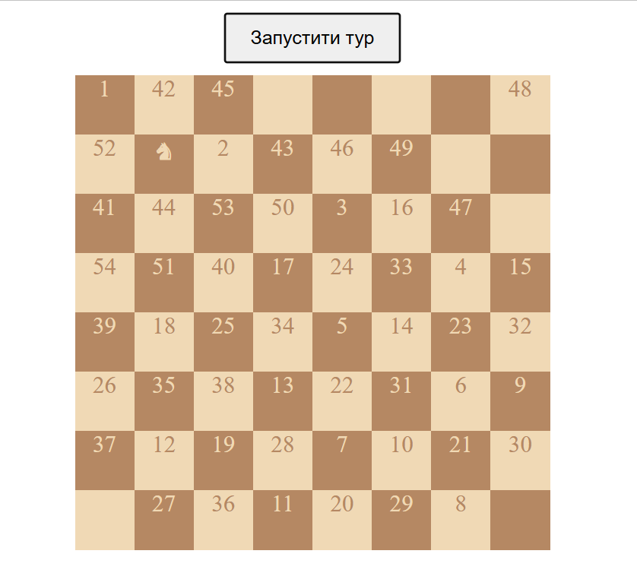

Slide 15
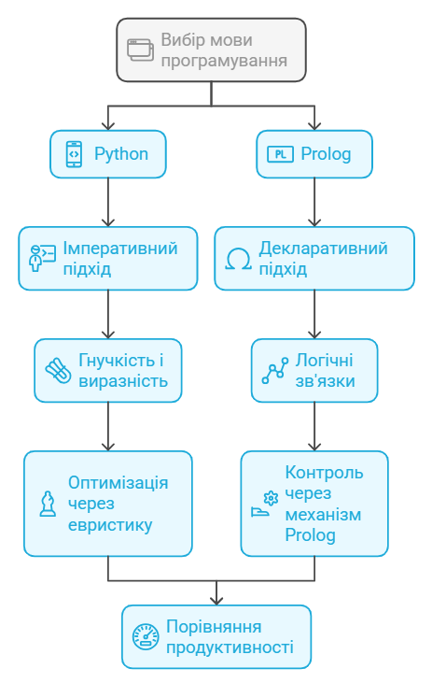


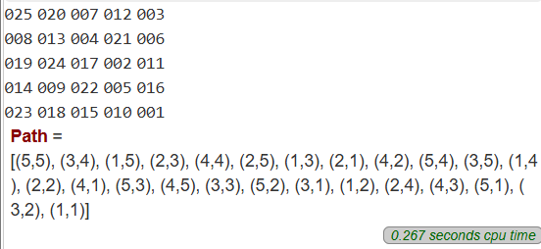
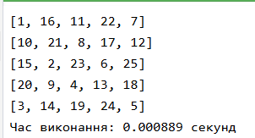
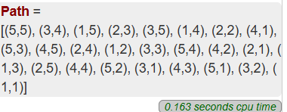
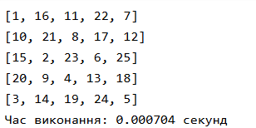
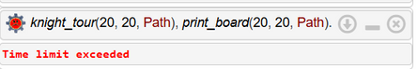
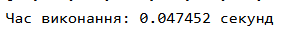
Порівняння
20x20
20x20

Slide 16
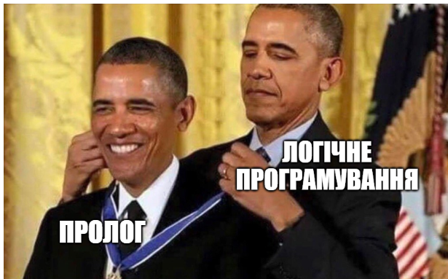
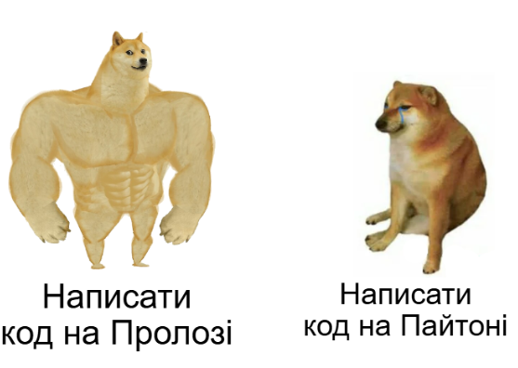

Дякую за увагу!
Гітхаб з усіма матеріалами: https://github.com/Nikita-ukma/knight_tour_prolog.git
Використані джерела:
https://github.com/Nikita-ukma/knight_tour_prolog.git
https://tau-prolog.org/examples/knights-tour
2. Schwenk A. J. Which Rectangular Chessboards Have a Knight's Tour?. Mathematics Magazine. 1991. Vol. 64, no. 2. P. 325. URL: https://doi.org/10.2307/2690649
3. Knight’s Tours on Rectangular Chessboards Using External Squares / G. Bullington et al. Journal of Discrete Mathematics. 2014. Vol. 2014. P. 1–9. URL: https://doi.org/10.1155/2014/210892
4.G.L. Chia, Siew-Hui Ong, 2004. Generalized knight’s tours on rectangular chessboards
5. Open AI (2024). ChatGPT (GPT4). URL: https://chatgpt.com/

